Slide 1

Socket Programing
Kelompok:
Asro 362389022
Almando 362389001
Ferdian 362242003
Lelita Vikri 362241016
Galuh 362389038

Slide 2
Bagaimana mekanisme koneksi antara client dan server pada program Anda?
Untuk mekanisme yang kami buat untuk server dapat menerima pesan langsung dari beberapa client dan client dapat berbicara layaknya seperti aplikasi whatsapp, dan untuk server dapat mengirim pesan ke semua client.

Slide 3
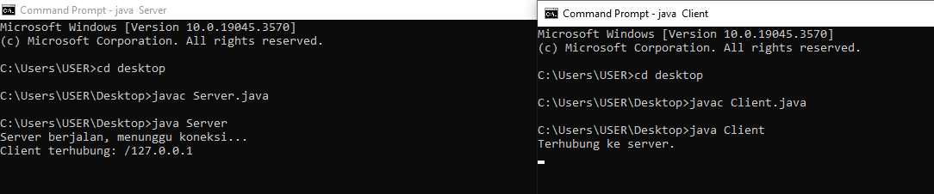
Apa yang terjadi jika salah satu client terputus dari server? Bagaimana Anda dapat menangani situasi ini?
Jika salah satu client terputus dari server maka notifikasi yang menandakan client tersebut terputus akan muncul tanda disconnect di server

Slide 4
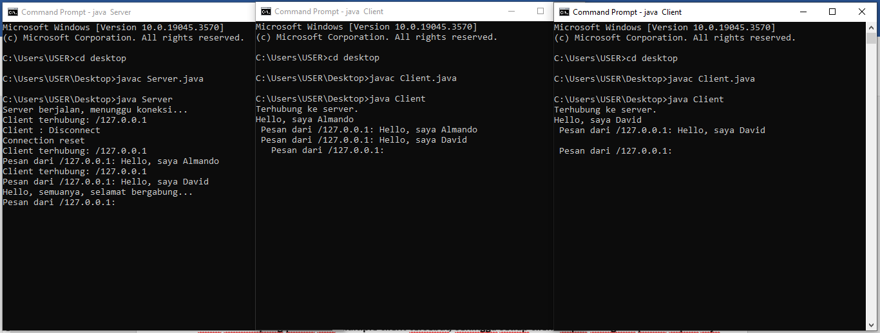
Bagaimana cara menangani multiple clients secara bersamaan di server?
Server akan menampung pesan dari multiple client tersebut, sehingga setiap client dapat mengirim pesan kapan saja dan server dapat mengirim pesan kepada semua client, client tersebut jika mengirim pesan secara cepat maka akan di tampilkan juga di server secara cepat, untuk program tersebut mirip dengan aplikasi seperti WhatsApp.

Slide 5
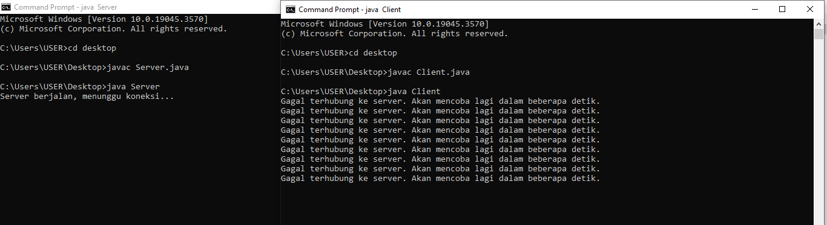
Apa yang terjadi jika terdapat kesalahan dalam koneksi atau pengiriman pesan? Bagaimana cara anda menanganinya?
Kesalahan seperti gambar yang diatas adalah port atau Server Socket saling sama antara Server dan Client. Hal ini
menyebabkan Client tidak terhubung ke server dan server tidak menerima notifikasi Client yang masuk ke server.
Jika terjadi kesalahan seperti gambar di atas maka diperiksa dahulu Port dan Server Socket nya, karena hal bertujuan untuk saling menghubungkan antara Server dan Client

